Slide 1
Filtro de linha
Os filtros de linha, também chamados popularmente de “réguas”, são dispositivos equipados com um fusível, varistores, capacitores e indutores. O objetivo deste equipamento é evitar a passagem de altas correntes para os aparelhos nele conectados. Quando isso ocorre, o fusível “queima”, ou seja, corta a energia que alimenta o filtro.

Slide 2
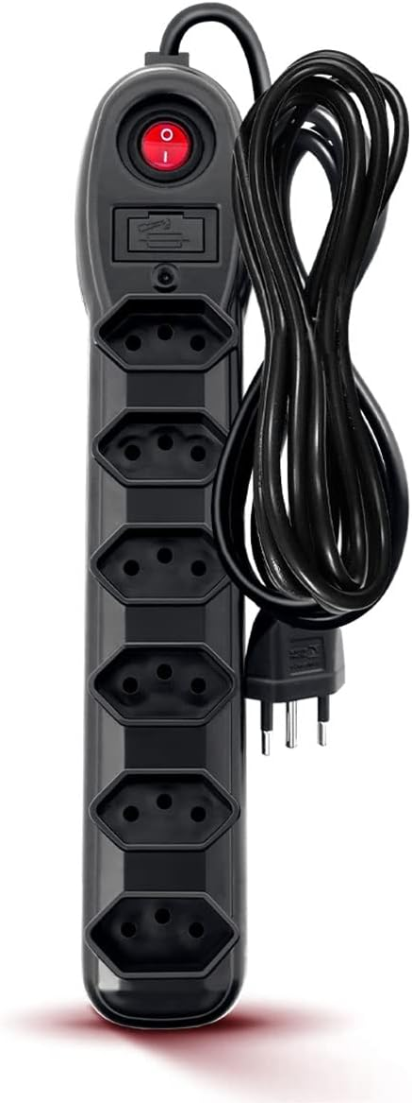

Slide 3
Estabilizador
O estabilizador é o equipamento utilizado, normalmente, para ligar computadores desktops e seus periféricos, como impressoras, monitores, alguns modelos de caixas de som etc. A função deste dispositivo, como o próprio nome sugere, é estabilizar a tensão elétrica de entrada, de forma que a saída forneça sempre a mesma tensão.
Pelo fato dos PCs terem componentes eletrônicos muito sensíveis, o uso de um aparelho destes é indispensável. Ele protege os equipamentos eletrônicos contra surtos de energia, ou seja, é muito semelhante ao filtro de linha. A diferença é que, normalmente, possui um transformador, que converte a tensão de entrada no valor correto usado nos computadores.

Slide 4
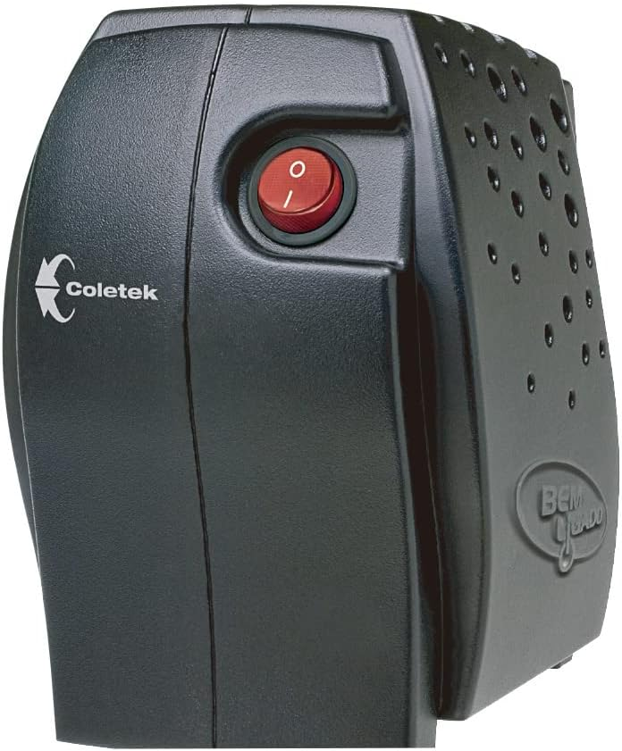

Slide 5
Nobreak
Os nobreaks são estabilizadores com baterias internas. Quando ocorre queda na energia elétrica, o equipamento continua funcionando por um período de tempo. Além de evitar que os aparelhos eletrônicos sejam danificados, permite que o usuário tenha um determinado tempo, seja para salvar seus documentos no computador e/ou terminar o que estava fazendo, até a possibilidade de manter o funcionamento das cargas por horas, através da implementação de bancos de baterias. Quanto maior for a quantidade e capacidade das baterias do nobreak, maior será o tempo de autonomia oferecido.

Slide 6
